Slide 1
BÀI GIẢNG CSHTT Recommender Systems
Nguyen Van Hieu
Information Technology Faculty
The University of Danang, University of Science and Technology (UD-UST)

Slide 2
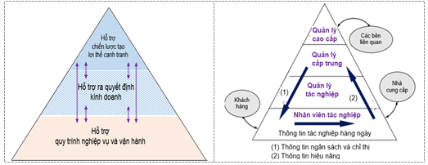
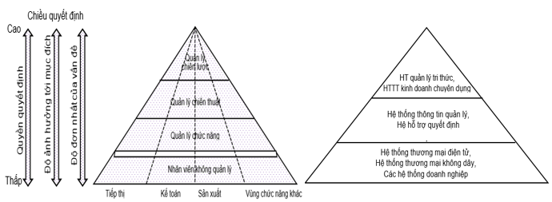
CÁC HTTT
HTTT trong các tổ chức
Mức trên: Hệ thống quản lý tri thức và hệ thống thông tin kinh doanh chuyên ngành . QL chiến lược
Mức giữa: HT thông tin quản lý và Hệ hỗ trợ quyết định. QL chiến thuật
Mức dưới: Thương mại điện tử, thương mại không dây (M-commerce: Mobile-commerce) và các hệ thống doanh nghiệp. QL chức năng (tác nghiệp)

Slide 3
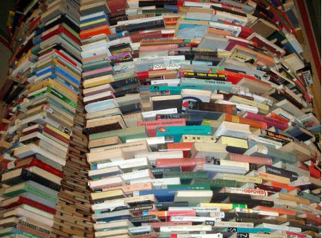

Giới thiệu về RS
Sự quá tải thông tin (Information overload)

Slide 4
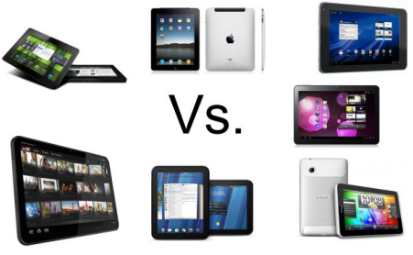
Giới thiệu về RS
Sự quá tải thông tin (Information overload)
Vấn đề: Cần hệ thống hỗ trợ ra quyết định(DSS)
Cần hệ thống gợi ý (RS)

Slide 5
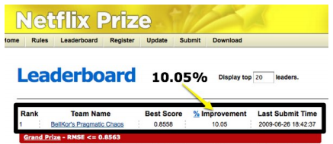
Giới thiệu về RS
Sự quá tải thông tin(Information overload)
Phần thưởng của Netflix là 1 triệu USD, “BellKor’s Pragmatic Chaos” đã giành chiến thắng hồi năm 2009.
Thuật toán của nhóm này hiệu quả hơn 10% so với dịch vụ “khuyên dùng” của Netflix

Slide 6
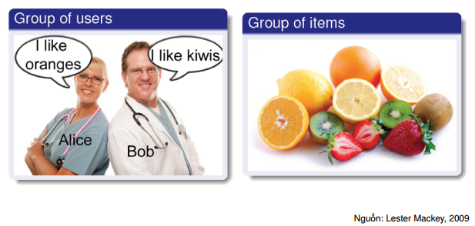
Giới thiệu về RS
Tìm hiểu sở thích trong quá khứ của người dùng
Dự đoán sở thích mới: Bob có thích dâu tây không?

Slide 7
Giới thiệu về RS
Giả định : người dung có mối quan hệ ”liên quan”
Ví dụ:
Nếu Jack thích A, B, C
Nếu John thích A, B
Thì khả năng John thích C là rất cao
Dự đoán sở thích dựa vào
Thông tin người dùng
Thông tin sản phẩm
Thông tin quá khứ,
Xếp hạng, số lần kích chuột

Slide 8
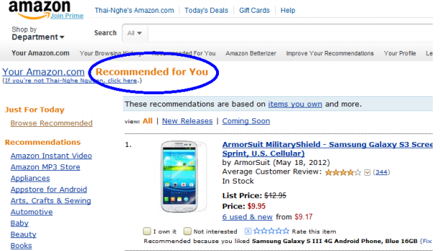
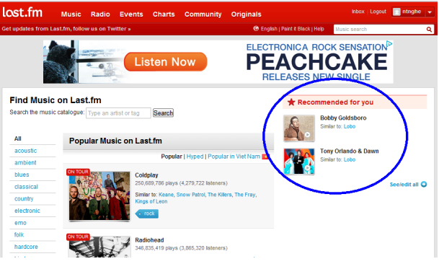
Giới thiệu về RS
Gợi ý bán hàng của Amazon
Gợi ý giải trí

Slide 9
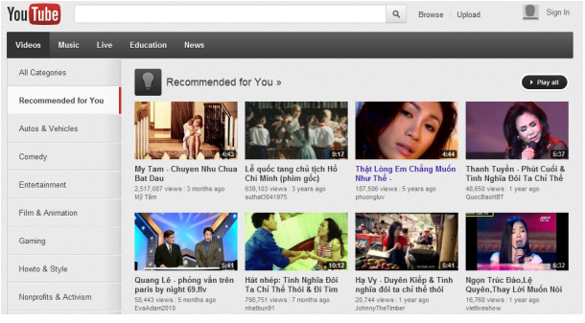
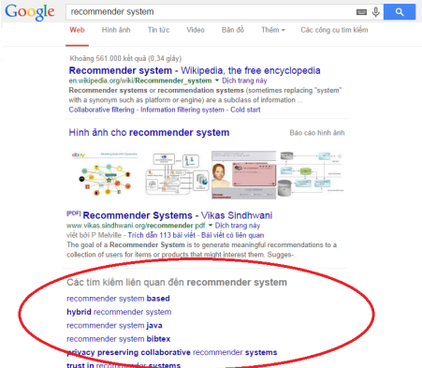
Giới thiệu về RS
Gợi ý giải trí
Gợi ý từ khóa

Slide 10
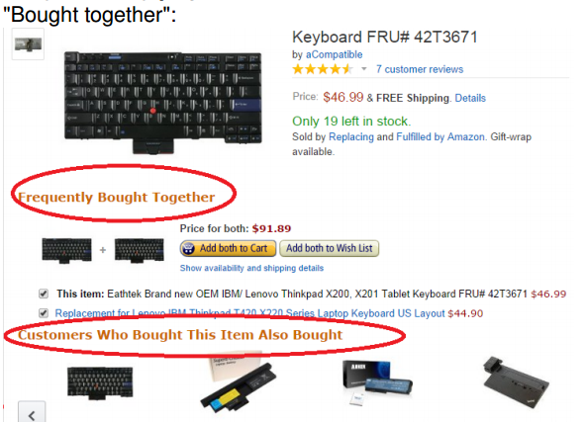
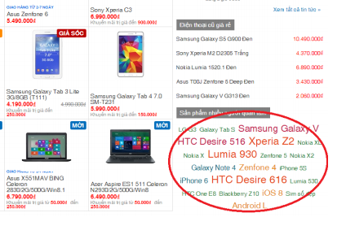
Giới thiệu về RS
Gợi ý Bought together
Gợi ý theo Tag

Slide 11
Giới thiệu
Gợi ý khác
Gợi ý theo bình luận (comments)
Gợi ý theo sản phẩm mới (new item)
Gợi ý theo số lần xem (views)
…

Slide 12
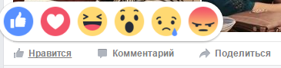
Mục đích của RS
Dự vào “Sở thích” của người dùng trong quá khứ, để dự đoán “Sở thích ” trong tương lai và thực hiện gợi ý cho người dùng
Hệ thống gợi ý tùy thuộc vào feedback của người dùng:
Xếp hạng * đến *****
Thích hoặc không thích
Số lần kích chuột
Thời gian quan sát sản phẩm

Slide 13
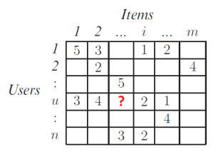
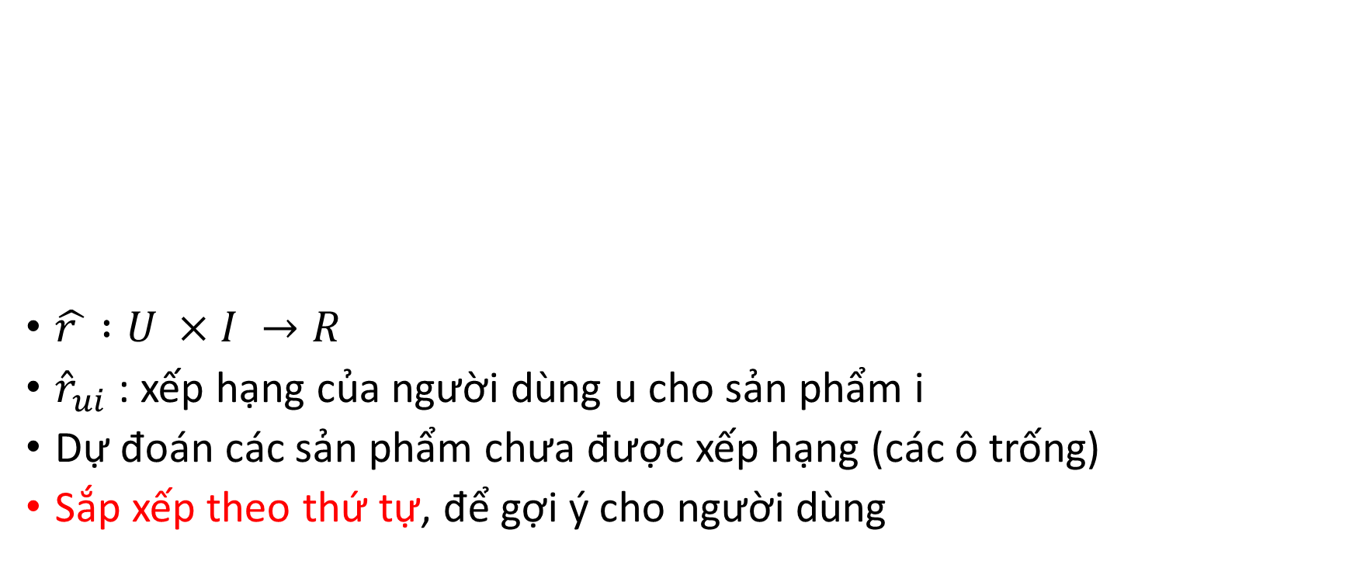
Dữ liệu truyền thống trong RS
$\hat{r } :U ×I →R$
${\hat{r}}_{ui}$ : xếp hạng của người dùng u cho sản phẩm i
Dự đoán các sản phẩm chưa được xếp hạng (các ô trống)
Sắp xếp theo thứ tự, để gợi ý cho người dùng

Slide 14
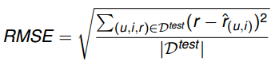
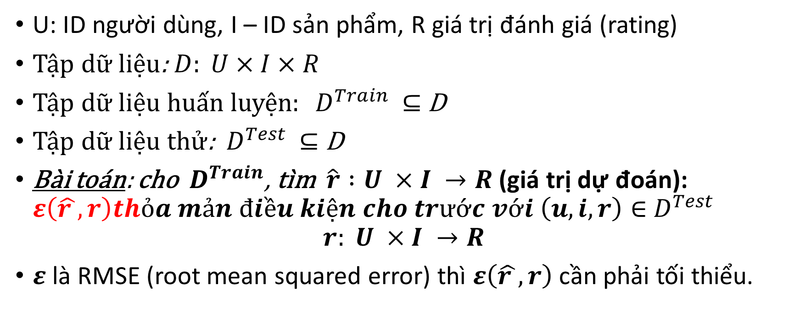
Mô hình hóa bài toán
U: ID người dùng, I – ID sản phẩm, R giá trị đánh giá (rating)
Tập dữ liệu: $D: U×I×R$
Tập dữ liệu huấn luyện$: D^{Train }⊆$D
Tập dữ liệu thử: $D^{Test }⊆$D
Bài toán: cho ${ D}^{Train}$, tìm $\hat{r} :U ×I →R$ (giá trị dự đoán): $ε\left(\hat{r },r\right)thỏa mản điều kiện cho trước với \left(u,i,r\right)∈$ $D^{Test }$
$$r: U ×I →R$$
$ε$ là RMSE (root mean squared error) thì $ε\left(\hat{r },r\right)$cần phải tối thiểu.

Slide 15
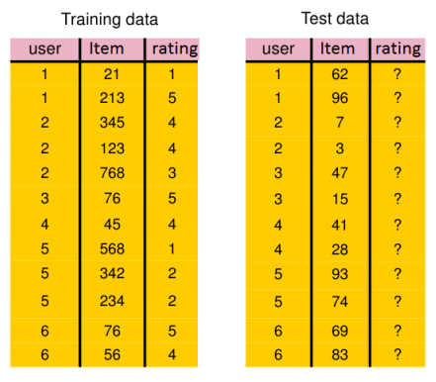
Dữ liệu ví dụ

Slide 16
Các kỷ thuật cơ bản
Gợi ý không cá nhân hóa (Non-Personalized Recommendation)
Gợi ý cá nhân hóa cho người dùng
Lọc cộng tác
Lọc nội dung
Kết hợp

Slide 17
Các kỷ thuật cơ bản
Gợi ý không cá nhân hóa: gợi ý sản phẩm
Được mua, được xem, được bình luận,… “Nhiều nhất”
Mới nhất,
Cùng tác giả, cùng nhà sản xuất, cùng thể loại
Được mua, được chọn cùng nhau (sử dụng luật kết hợp)

Slide 18
Các kỷ thuật cơ bản
Gợi ý theo cá nhân hóa cho người dùng:
Lọc cộng tác
Cộng tác = sử dụng dữ liệu của người khác
Kỷ thuật “Láng giềng” (Neighborhood-based hay Memory-based)
Cơ sở người dùng: dựa vào dữ liệu quá khứ của người dùng tương tự
Cơ sở sản phẩm: dự vào dữ liệu quá khứ của sản phẩm tương tự
Kỷ thuật dự vào mô hình (model based)
Matrix factorization

Slide 19
Các kỷ thuật cơ bản
Gợi ý theo cá nhân hóa cho người dùng:
Lọc nội dung
Kỷ thuật dựa vào hồ sơ (profiles) người dùng
Kỷ thuật dựa vào sản phẩm có thuộc tính tương tự đã được người dùng xếp hạng trong quá khứ

Slide 20

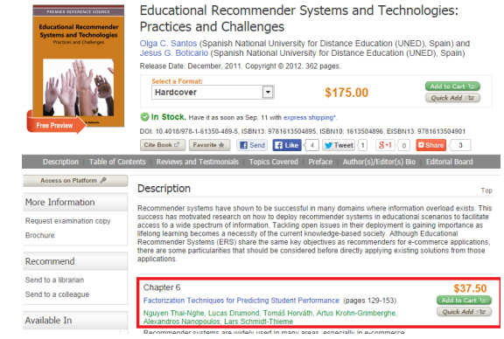

Tài liệu

Slide 21
xây dựng hệ thống gợi ý

Slide 22
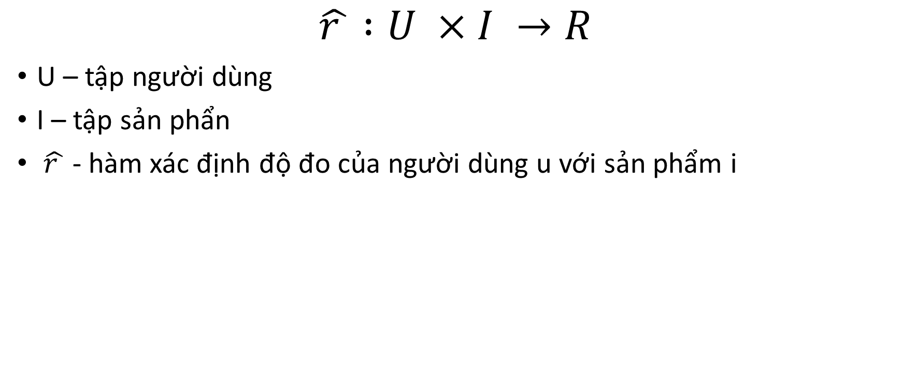
Hệ thống gợi ý hai chiều
$$\hat{r } :U ×I →R$$
U – tập người dùng
I – tập sản phẩn
$\hat{r }$ - hàm xác định độ đo của người dùng u với sản phẩm i

Slide 23
Hệ thống gợi ý hai chiều
Người dùng u sẽ được giới thiệu sản phẩm I’, sao cho sản phẩm I’ tương tự sản phẩm i.
Người dung u’ được giới thiệu sản phẩm i, nếu sản phẩm i được đánh giá cao bởi người u, và người u và u’ có cùng sở thích
Kết hợp

Slide 24
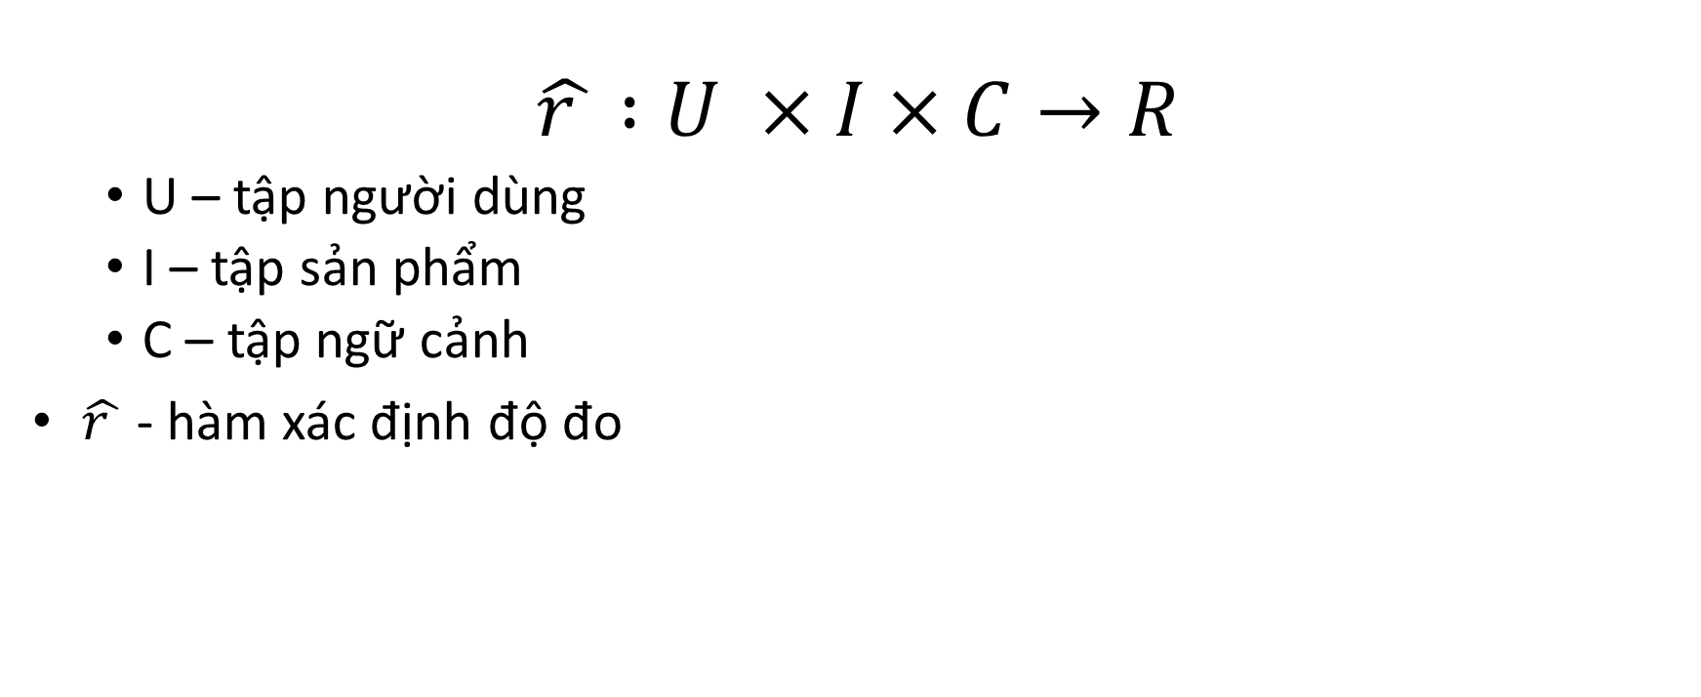
Hệ thống gợi ý đa chiều
$$\hat{r } :U ×I×C→R$$
U – tập người dùng
I – tập sản phẩm
C – tập ngữ cảnh
$\hat{r }$ - hàm xác định độ đo

Slide 25
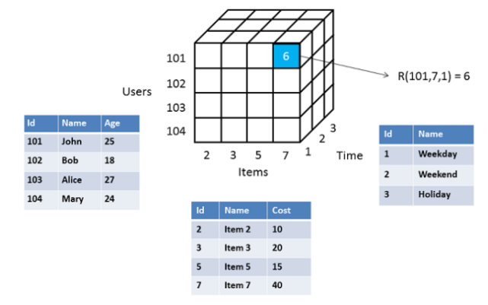
Hệ thống gợi ý đa chiều

Slide 26
Hệ thống gợi ý
Hướng tiếp cận
Đề xuất cải tiến phương pháp gợi ý đa chiều hiện có (khó khăn ☺)
Đề xuất can thiệp đơn giản -- > hệ thống mới
Ý tưởng:
Hệ thống gợi ý đa chiều ===> Hệ thống gợi ý 2 chiều
Can thiệp xử lý đầu vào
Can thiếp xử lý đầu ra
Sử dụng phương pháp 2 chiều truyền thống.

Slide 27
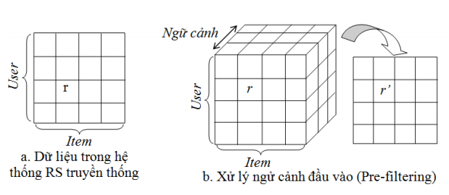
Xử lý đầu vào

Slide 28
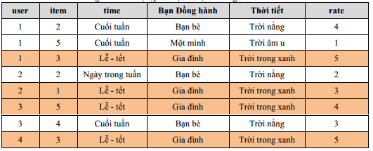
Xử lý đầu vào(tiếp)

Slide 29
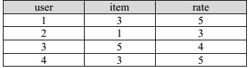
Xử lý đầu vào(tiếp)

Slide 30
Xử lý đầu vào(tiếp)
Sử dụng các phương pháp gợi ý truyền thống cho tập dữ liệu

Slide 31
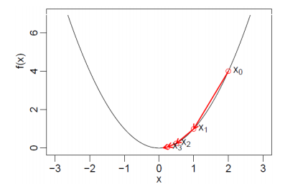
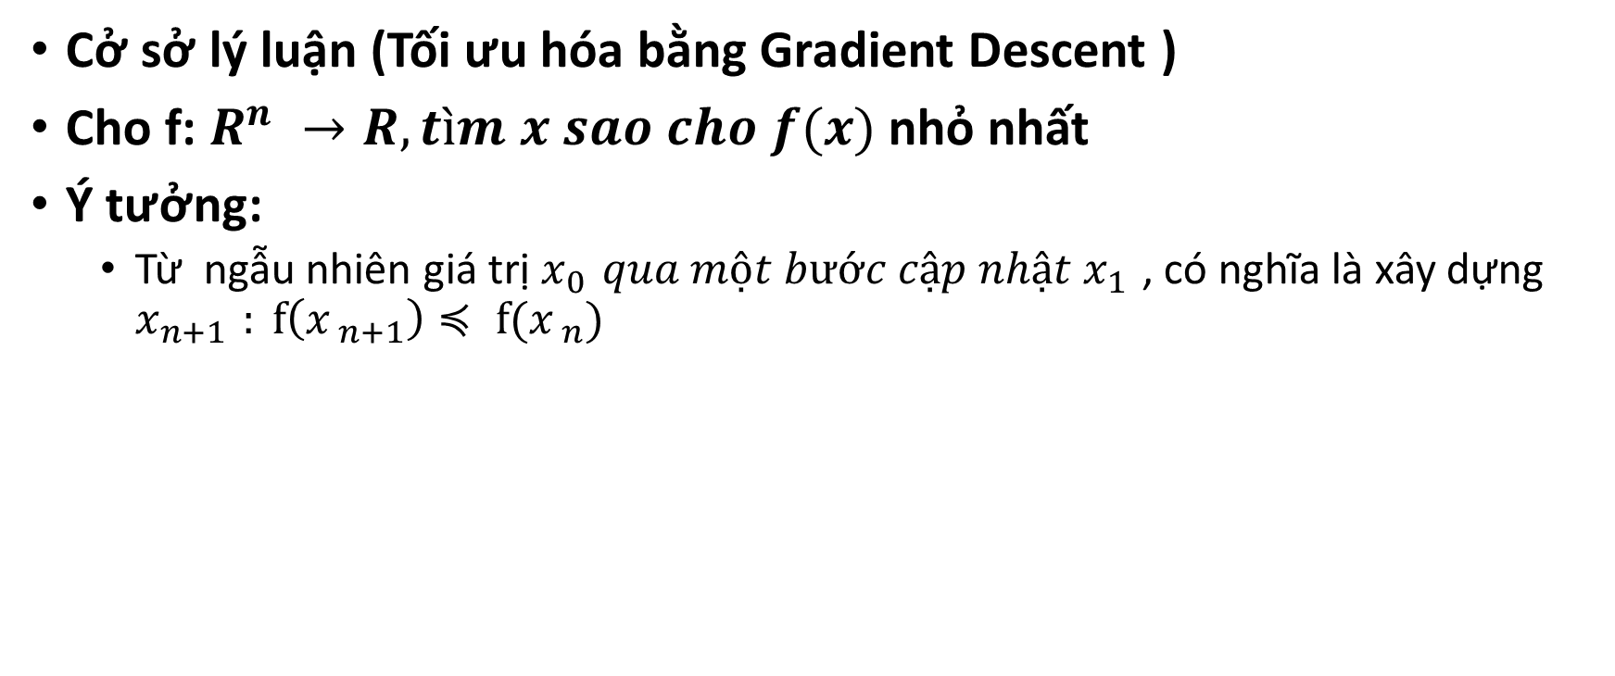
Kỷ thuật phân rã ma trận (matrix factorization)
Cở sở lý luận (Tối ưu hóa bằng Gradient Descent )
Cho f: $R^{n} →R, tìm x sao cho f(x)$ nhỏ nhất
Ý tưởng:
Từ ngẫu nhiên giá trị $x_{0 }qua một bước cập nhật x_{1 }$, có nghĩa là xây dựng $x_{n+1 }: f\left(x_{ n+1}\right)≼ f(x_{ n})$

Slide 32
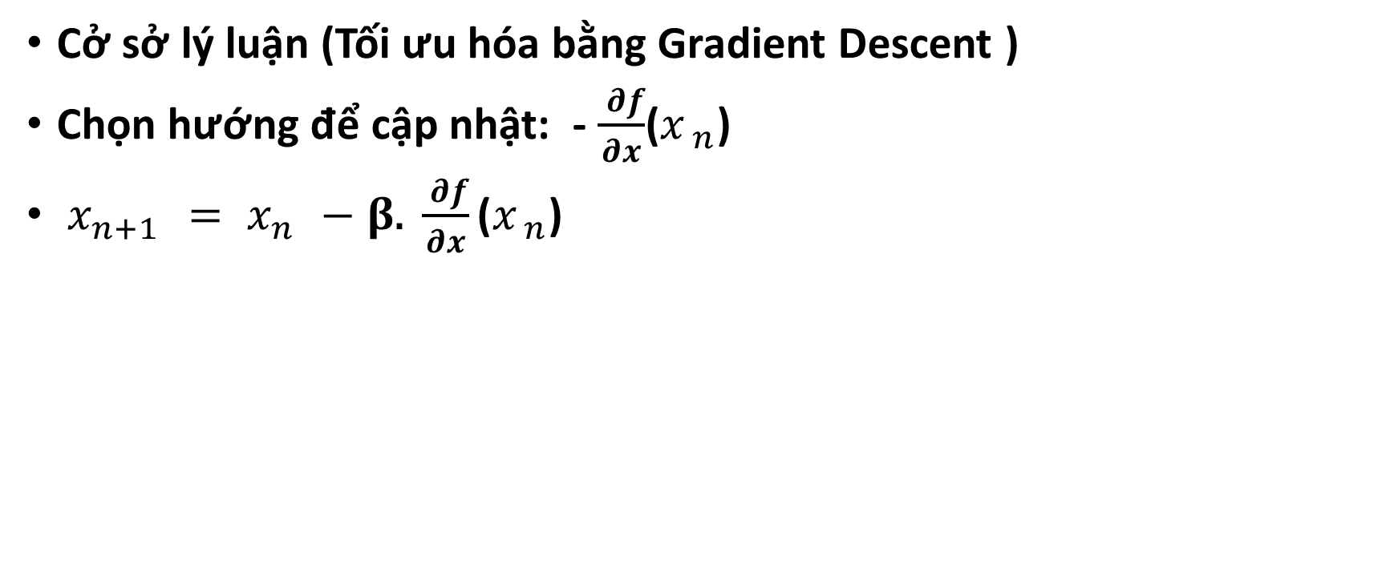
Kỷ thuật phân rã ma trận (matrix factorization)
Cở sở lý luận (Tối ưu hóa bằng Gradient Descent )
Chọn hướng để cập nhật: - $\frac{ ∂f}{∂x}$($x_{ n}$)
$x_{n+1 }= x_{n }−β\text{. }\frac{ ∂f}{∂x}\text{(}x_{ n}\text{)}$

Slide 33
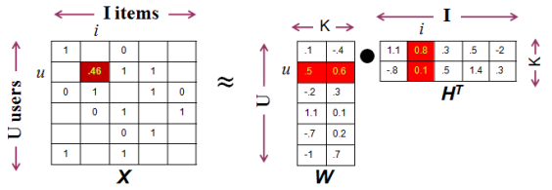
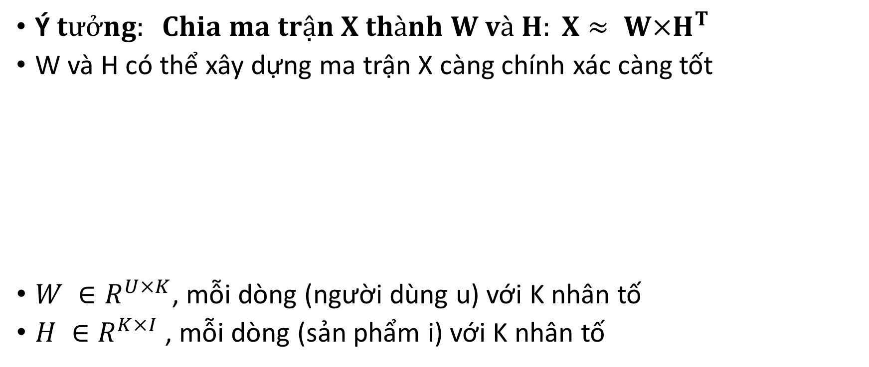
Kỷ thuật phân rã ma trận (matrix factorization)
Ý$tưởng: Chia ma trận X thành W và H: X≈ W×H^{T}$
W và H có thể xây dựng ma trận X càng chính xác càng tốt
$W ∈R^{U×K}$, mỗi dòng (người dùng u) với K nhân tố
$H ∈R^{K×I}$ , mỗi dòng (sản phẩm i) với K nhân tố

Slide 34
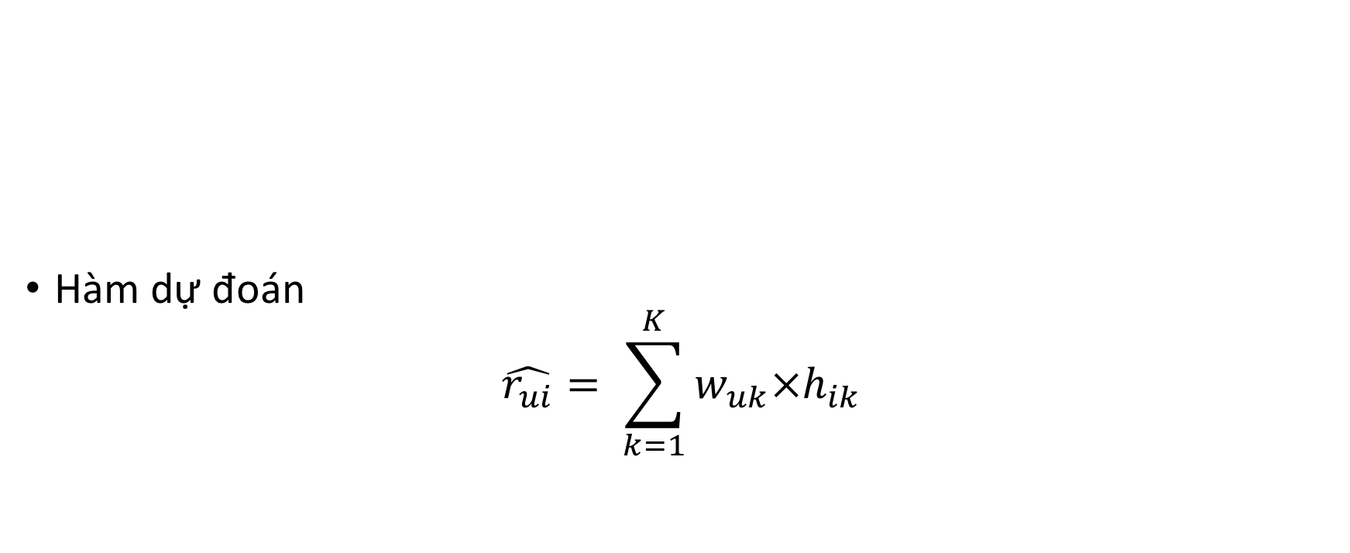
Kỷ thuật phân rã ma trận
Hàm dự đoán
$$\hat{r_{ui}}= \sum_{k=1}^{K}{w_{uk}×h_{ik}}$$

Slide 35
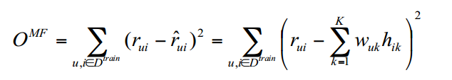
Kỷ thuật phân rã ma trận
Bản chất: xác định giá trị tham số W và H
Hàm mục tiêu đạt min
Ý tưởng: Khởi tạo ngẫu nhiên giá trị của W và H, sau mỗi bước cập nhật giá trị, và kết thúc khi đạt giá trị min

Slide 36
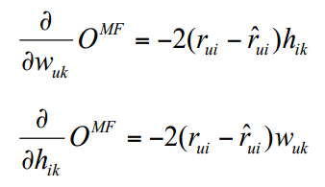
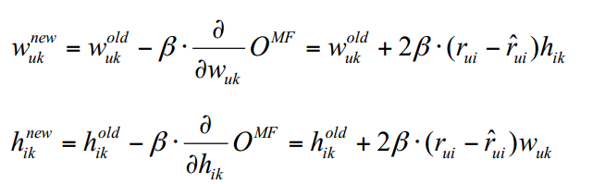
Kỷ thuật MF
Xác định tăng hay giảm W và H
Cập nhật:

Slide 37
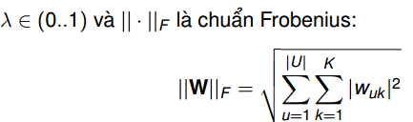
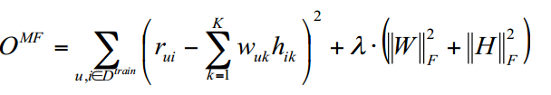
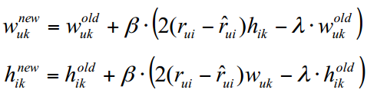
Kỷ thuật MF
Ngăn ngừa học vẹt
Cập nhật đến khi chập nhận hoặc số lần quy định trước
Notes:
Koren et al., 2009
Beta thể hiện tốc độ học

Slide 38
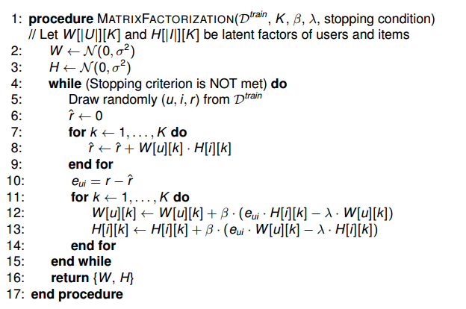
Kỷ thuật MF
Notes:
Koren et al., 2009
Beta thể hiện tốc độ học

Slide 39
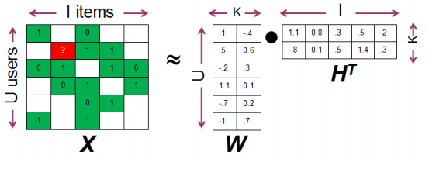
Kỷ thuật phân rã ma trận
Sau khi có kết quả W và H
Dự đoán thế nào?
Notes:
Koren et al., 2009
Beta thể hiện tốc độ học

Slide 40
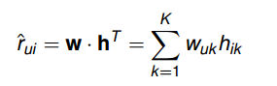
Kỷ thuật phân rã ma trận
Xếp hạng của người dùng u cho sản phẩm i được dự đoán bằng:
Ví dụ: dự đoán kết quả của người dùng 2 cho sản phẩm 2 là:
5*0.8 + 0.6 *0.1 = 0.46
Notes:
Koren et al., 2009
Beta thể hiện tốc độ học

Slide 41
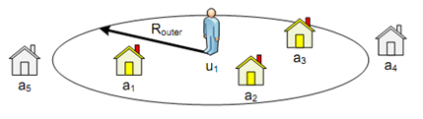
Xử lý đầu ra

Slide 42
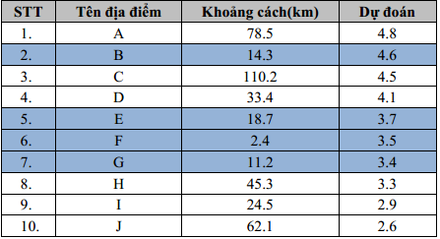
Xử lý đầu ra (tiếp)
Nếu không xử lý có kết quả xếp hạng theo thứ tự
A – B – C – D,….

Slide 43
Xử lý đầu ra (tiếp)
R < 20 km, thì kết quả xếp hạng theo thứ tự
B – E – F - G,….

Slide 44
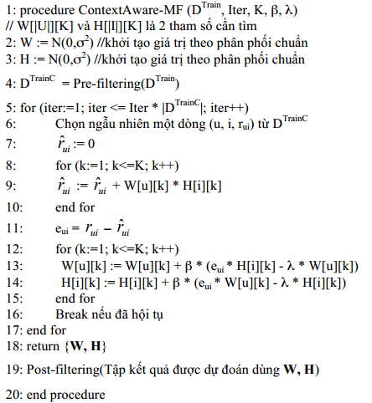
Mô hình đề xuất
Các tham số:
Iter - số lần lặp,
K – số nhân tố tiềm ẩn,
Β – tốc độ học,
λ – hệ số chính tắc hóa
Tìm kiếm theo phương pháp siêu tham số
Notes:
Các siêu tham số (hyper-parameters): Số lần lặp (Iter), Số nhân tố tiềm ẩn K, tốc độ học β, và hệ số chính tắc hóa λ (regularization) nhằm tránh học vẹt (overfitting). Các siêu tham số này sẽ được xác định bằng phương pháp tìm kiếm siêu tham số.

Slide 45
Gợi ý minh họa ứng dụng
Hệ thống gợi ý địa điểm du lịch tại tp Đà Nẵng
Thành viên: họ tên, ngày sinh, giới tính, tên đăng nhập, mật khẩu,…vv
Địa điểm du lịch: tên, địa chỉ, hình đại diện, nội dung, chủ đề, lịch sử truy cập,…vv
Ngữ cảnh: bạn đồng hành, thời gian, thời tiết, vị trí, khoảng cách, tốc độ mạng,…vv.
Đánh giá:
Notes:
Hệ thống gợi ý địa điểm du lịch

Slide 46
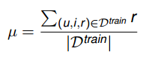
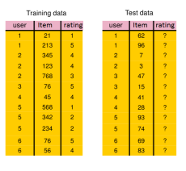
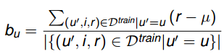
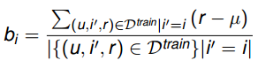

Cải tiến kỷ thuật MF (Biased matrix factorization)
Cơ sở kỷ thuật phân rã ma trận
Giá trị trung bình toàn cục $:$
Độ lệch của người dùng u:
Độ lệch của sản phẩm i:
Notes:
$μ$ – giá trị tring bình của tất cả người dung trên tât cả cac sản phẩm

Slide 47
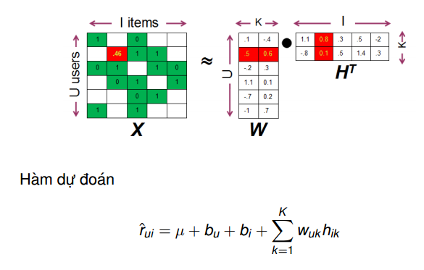
Cải tiến kỷ thuật MF (Biased matrix factorization)
Notes:
$μ$ – giá trị tring bình của tất cả người dung trên tât cả cac sản phẩm

Slide 48
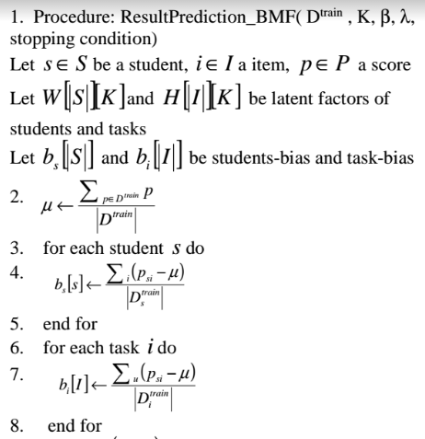
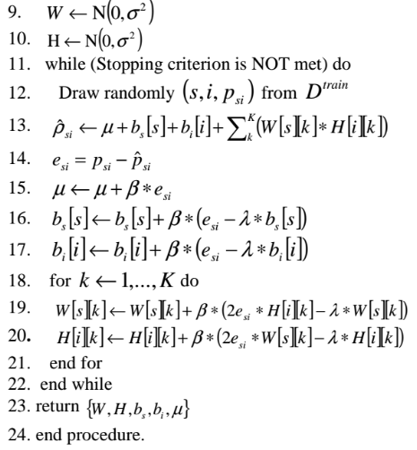
Cải tiến MF
Notes:
$μ$ – giá trị tring bình của tất cả người dung trên tât cả cac sản phẩm

Slide 49

Kỷ thuật láng giềng
Ý tưởng của Lọc cộng tác: “người tương tự” có thể thích “sản phẩm tương tự” hoặc ngược lại
Xác định “mối tương quan” giữa các người dùng và các sản phẩm
Notes:
Trình bày sự tương quan giữa các người dùng và sự tương quan giữa các sản phẩm
Thuật toán K – nearst neighborhood

Slide 50


Kỷ thuật láng giềng (cơ sở người dùng)
Sử dụng “sự tương tự người dùng”
Đô đo tương đồng của 2 người dùng
Cosine
Pearson
Notes:
Cosine similarity or Pearson similarity

Slide 51


Kỷ thuật mô hình láng giềng (tiếp)
Hàm dự đoán
Tổng
Độ lệch
Notes:
Cosine similarity or Pearson similarity

Slide 52


Slide 53


Slide 54


Slide 55

Mô hình láng giềng(tiếp)
Ưu điểm
Tính toán đơn giản
Có độ chính xác cao
Nhược điểm
Vấn đề người dùng mới
Vấn đề sản phẩm mới
Cách khắc phục
Kết hợp lọc cộng tác và lọc dựa trên một số thuộc tính của người dùng
Bổ sung thông tin về sản phẩm mới “NEW”
Notes:
Thuật toán K – nearst neighborhood

Slide 56


Kỷ thuật láng giềng (cơ sở sản phẩm)
Notes:
Cosine similarity or Pearson similarity

Slide 57


Kỷ thuật láng giềng (tiếp)
Đô đo tương đồng
Cosine
Pearson
Notes:
Cosine similarity or Pearson similarity

Slide 58


Kỷ thuật láng giềng (tiếp)
Hàm dự đoán
Tổng
Độ lệch
Notes:
Prediction using deviations from the user/item mean is more accurate than prediction using the weighted sum [Herlocker et al., 1999, Adomavicius and Tuzhilin, 2005].

Slide 61


Slide 62


Slide 64
Phương pháp dự đoán cơ sở
Baseline : dung để kiểm tra
Giải thuật đề xuất tốt hơn bao nhiêu
Mục đích chính là kiểm tra chứ không phải so sánh
Baseline thông dụng:
Trung bình toàn cục
Trung bình người dung
Trung bình sản phẩm
Phương pháp dự đoán cơ sở (baseline predictor)
Notes:
Baseline

Slide 65

Dự đoán toàn cục
Hàm dự đoán
Notes:
Cách đơn giản đầu tiên mà chúng ta có thể dự đoán được đó là phương pháp tính trung bình toàn cục (Global Average)
[1]. Thật vậy, phương pháp này tính trung bình tất cả các user đánh giá trên tất cả cả các sản phẩm, và sau đó lấy giá
trị trung bình này làm giá trị dự đoán cho tập kiểm tra.

Slide 66

Trung bình người dùng
Hàm dự đoán
Notes:
Phương pháp thứ hai được cải tiến hơn trong nhóm các phương pháp dự đoán cơ sở là User Average, phương pháp
này cũng gần giống với phương pháp trung bình toàn cục, nhưng được cải biến hơn mô hình toàn cục là tính giá trị
trung bình trên từng người dùng

Slide 67
Trung bình sản phẩm
Hàm dự đoán

Slide 68

Phương pháp dự đoán cơ sở (baseline predictor)
Hàm dự đoán
Notes:
Public Software - RecSysWiki.com
Public data sets - RecSysWiki.com

